Slide 1

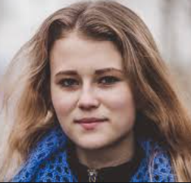
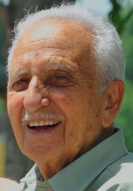
Nombre:
Edad:
Ocupación:
Escenario:
Nombre: Juan Luis
Edad: 83
Ocupación: Jubilado
Escenario:
Juan Luis es un hombre desconfiado, no se fía de las tecnologías, le gusta tener comprobantes por seguridad, ya que ha tenido algunos problemas con el banco. También a su edad ya no le gustan mucho estos tipos de juegos y prefiere una aplicación sencilla que le permita reservar su viaje sin pasar por muchas pantallas.

Slide 2
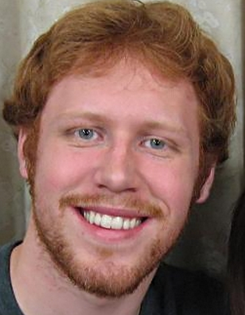

Nombre: Luis Miguel
Edad: 35
Ocupación: parado
Escenario:
Nombre:
Edad:
Ocupación:
Escenario:
Luis miguel vive al día por lo que no tiene muchos ahorros. Unos de sus hobbies son los juegos de mesa, por lo que no tendría problema en pasarse un día entero jugando, y si consigue el descuento, pensaría en irse de vacaciones.

Slide 3
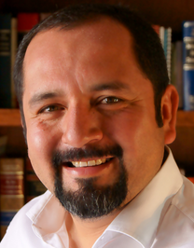

Nombre: Sandro Luis Miguel
Edad: 45
Ocupación: Albañil
Escenario:
Nombre: Lidia
Edad: 7
Ocupación:Estudiante
Escenario:
A Sandro Luis Miguel le gusta la historia medieval, aunque él prefiere un lugar tranquilo donde pueda dormir, le gustaría una forma de poder filtrar los castillos para poder conseguir los que más se ajusten a su estilo
A su edad lidia no se puede permitir un viaje, pero siempre le llama la atención las nuevas tecnologías, no le gusta los retos fáciles ya que ella prefiere, y si se puede, establecer la dificultad en alta.

